Slide 1




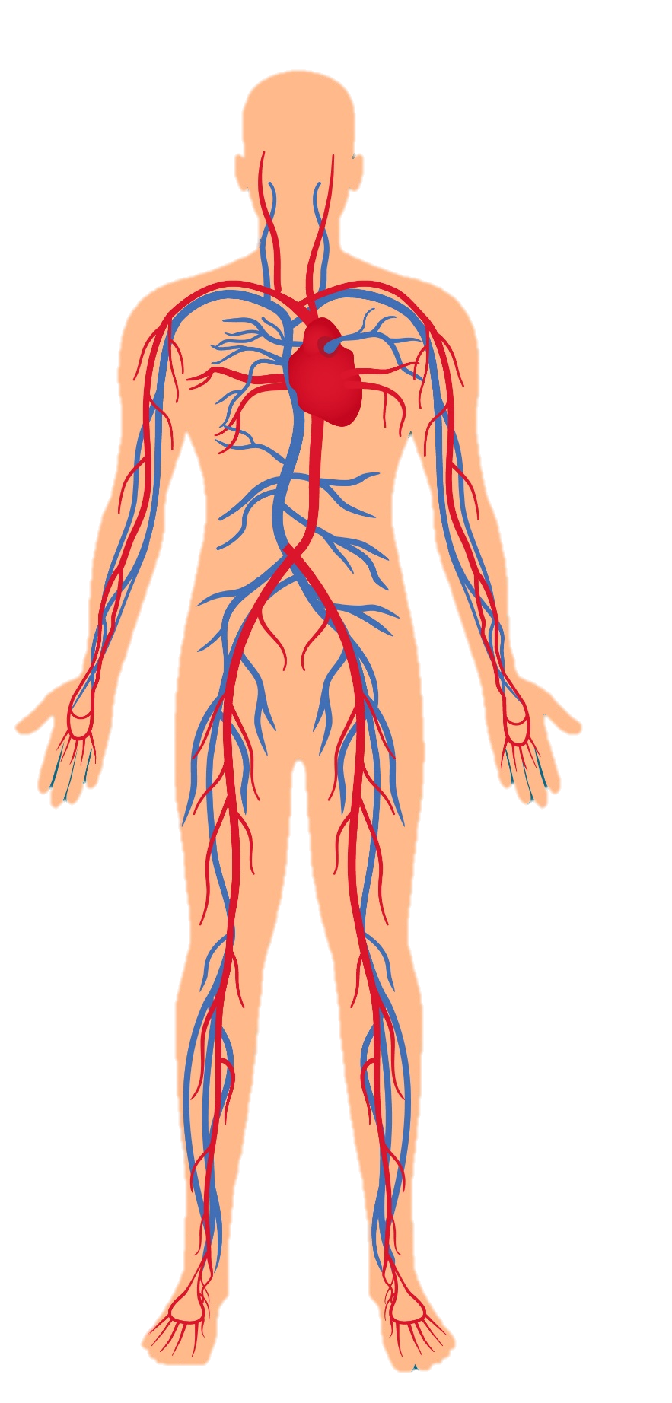





Slide 2




Slide 3


Slide 4
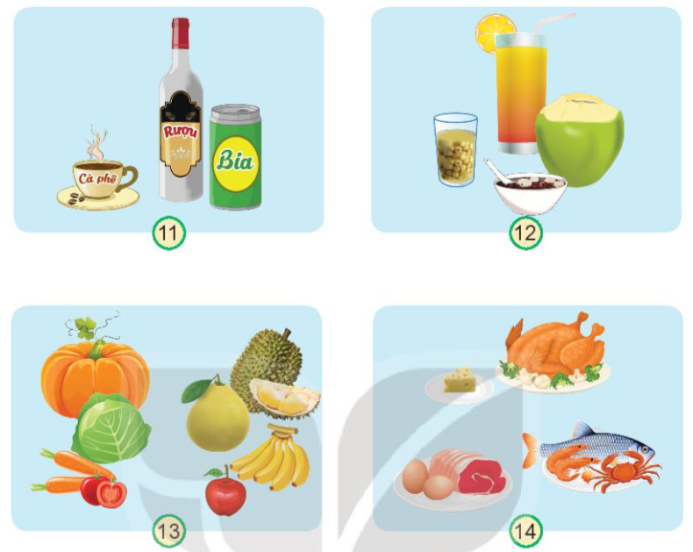
Hoạt động 1
Quan sát các hình dưới đây và kể tên những thức ăn, đồ uống có lợi, không có lợi cho cơ quan thần kinh

Slide 5


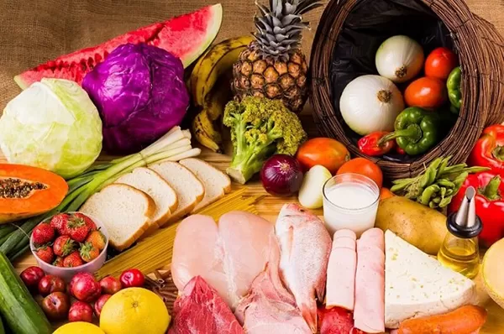
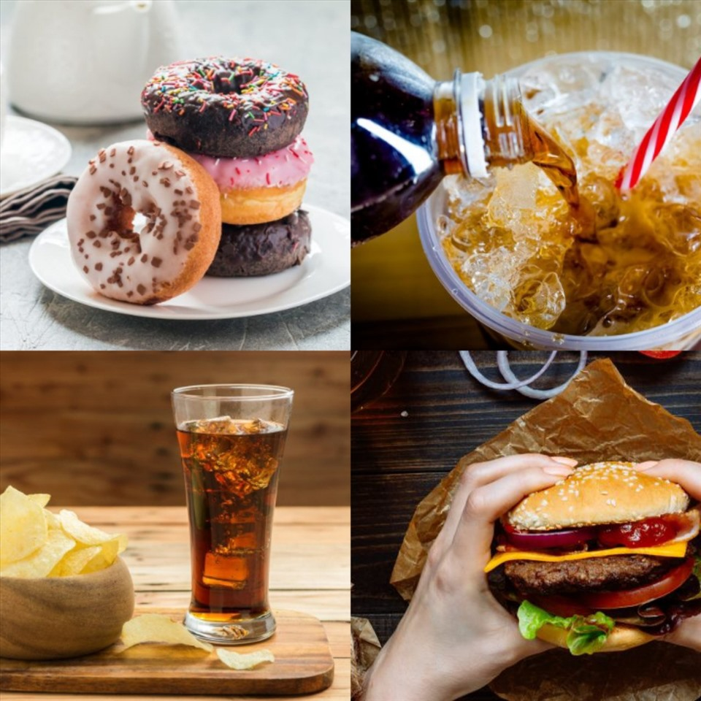
Hoạt động 2
Hãy kể thêm những thức ăn, đồ uống có lợi cho cơ quan thần kinh

Slide 6
Lập thời gian biểu các hoạt động trong ngày của em theo gợi ý sau:
THỜI GIAN BIỂU
Thời gian | Thời gian
6 giờ - 6 giờ 30 phút | Tập thể dục, vệ sinh cá nhân,…
6 giờ 30 phút – 7 giờ | Ăn sáng…
? | ?
Chia sẻ với các bạn về thời gian của em

Slide 7

2. Em khuyên bạn điều gì trong các tình huống dưới đây? Giải thích vì sao em đưa ra lời khuyên đó

Slide 8
2. Em khuyên bạn điều gì trong các tình huống dưới đây? Giải thích vì sao em đưa ra lời khuyên đó
Không nên làm việc, học tập quá khuya. Ảnh hưởng đến giấc ngủ, hạn chế khả năng cao.

Slide 9
2. Em khuyên bạn điều gì trong các tình huống dưới đây? Giải thích vì sao em đưa ra lời khuyên đó
Không nên chơi nhìn vào máy tính, màn hình quá lâu, gây mỏi mắt, ức chế dây thần kinh.

Slide 10

Chia sẻ với bạn những việc em đã làm ở nhà, ở trường để chăm sóc và bảo vệ cơ quan thần kinh

Slide 11

Em có biết
Ngủ đủ số số giờ cần thiết và ngủ sâu sẽ giúp cơ quan thần kinh, đặc biệt là não bộ được nghỉ ngơi tốt nhất, giúp chúng ta tăng cường khả năng tập trung , ngăn ngừa các bệnh béo phì, mệt mỏi, rối loạn hành vi như dễ cáu gắt, hiếu động,…
Ở độ tuổi từ 6 đến 13 tuổi, cần ngủ ít nhất 9 tiếng mỗi ngày và để tăng chiều cao tối đa thì thời gian đi ngủ tốt nhất bắt đầu từ 9 giờ tối.

Slide 12


Slide 13


Slide 14


